Slide 1
Infrastructure as Code (IaC) in Microsoft Azure workshop @ Linux Root conference
Viktor Tsykunov
Software Engineering Lead
Commercial Software Engineering
vtsykun@microsoft.com

Slide 2
Public Cloud: Azure

Slide 3




















































Security and management
Platform services
Hybrid
operations
Compute
Web and mobile
Developer services
Portal
Azure AD Connect Health
Cloud services
Service fabric
Web apps
API apps
API management
Visual Studio
Azure SDK
Active Directory
AD Privileged Identity mgmt.
Batch
Remote app
Mobile apps
Logic apps
Notification hubs
Team project
Application insights
Multi-factor Authentication
Backup
Integration
Analytics and IoT
Data
Automation
Operational insights
Storage queues
Biztalk services
HDInsight
Machine learning
SQL Database
SQL data warehouse
Key vault
Import/export
Hybrid connections
Service bus
Data factory
Event hubs
Redis cache
Search
Store/ marketplace
Site recovery
Media and CDN
VM Image Gallery and VM Depot
Stream analytics
Mobile engagement
DocumentDB
Tables
Media services
Content Delivery Network (CDN)
StorSimple
Infrastructure services
Virtual machines
Network attached storage
Software defined networking
Windows
Linux
Containers
BLOB storage
Azure files
Premium storage
Virtual network
Load Balancer
DNS
Express
route
Traffic Manager
VPN Gateway
Application Gateway
Datacenter infrastructure (24 regions, 19 online)—More than AWS and Google combined

Slide 4
Azure Resource Manager и группы ресурсов

Slide 5



Azure Resource Manager (ARM)
RESOURCE MANAGER
Уровень управления
Инструменты
SERVICE MANAGEMENT API
Microsoft Azure
Command line
Visual Studio
ADFS
AAD
Contoso
Расширения
Cloud
On-premises
RESOURCE PROVIDER CONRACT
Провай-деры
DB

Slide 6
Пример использования Resource Manager
Resource Manager
Resource group
Back-end pool (NICs)
Storage account
VM
NIC
VM IP address
VNet
Load Balancer
LB IP address
Disk (blob)
Subnet
Reference
Reference
Reference
Reference
Depends on
Reference
Network Security Group ACLS
(deployed to VM, NIC, or Subnet)

Slide 7
Группы ресурсов
Контейнеры с множеством экземпляров ресурсов
Каждый экземпляр относится к определенному типу ресурса
Типы ресурсов определяются провайдерами ресурсов
Каждый ресурс должен принадлежать одной и только одной группе ресурсов
ГРУППА РЕСУРСОВ

Slide 8
Жизненный цикл группы ресурсов
Вопрос:
Должны некоторые ресурсы принадлежать одной группе или разным?
Ответ:
Определяется тем, имеют ли они общий жизненный цикл и общее управление

Slide 9
Теги ресурсов
x
Пара «имя-значение», присвоенная ресурсам или группам ресурсов
Могут применяться в рамках подписки
Каждый ресурс может иметь до 15 тегов
Различные принципы тегирования, такие как: принадлежность к роли, отделу, окружению и пр.

Slide 10
Шаблоны Azure Resource Manager

Slide 11
Шаблоны ресурсов
Шаблон:
Website
Azure DB
Основанная на модели декларативная спецификация ресурсов, их конфигурации, кода, расширений
Многократная применимость
Согласованное развертывание
Использование в системах контроля версий
Параметризация ввода/вывода
DEPENDS ON SQL
SQL Azure
Web App
SQL
C
ONFIG

Slide 12
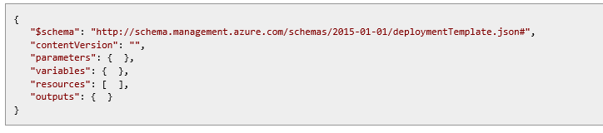
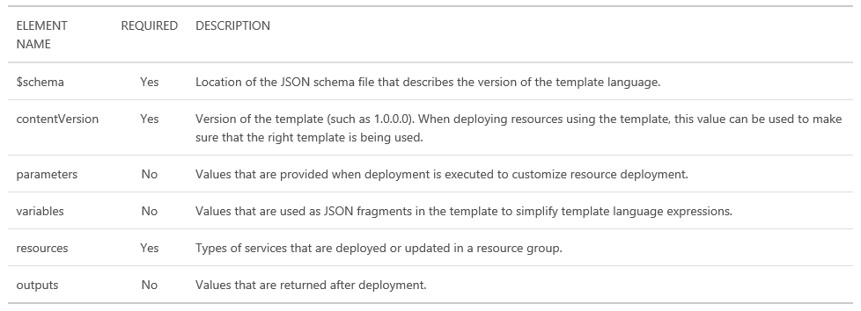
Структура шаблона

Slide 13
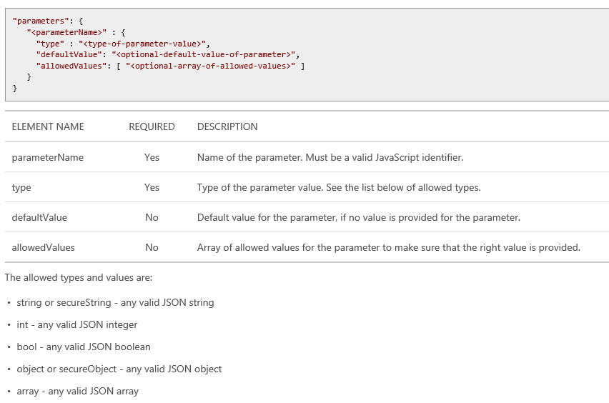
Параметры

Slide 14
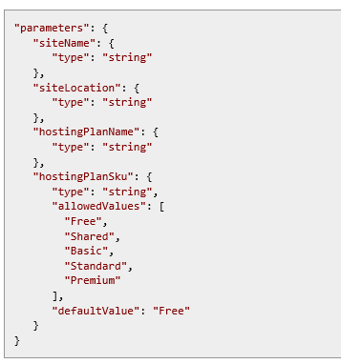
Пример параметров

Slide 15
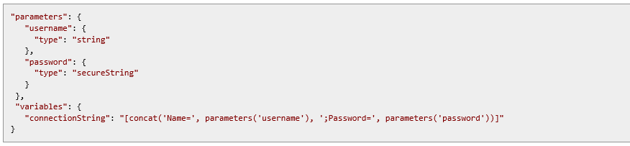
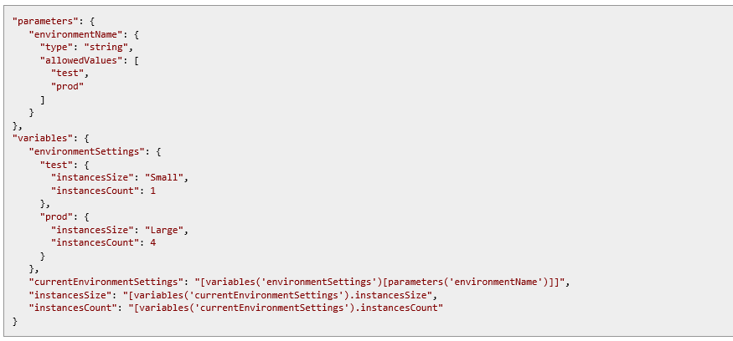
Переменные

Slide 16
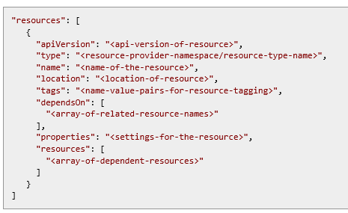
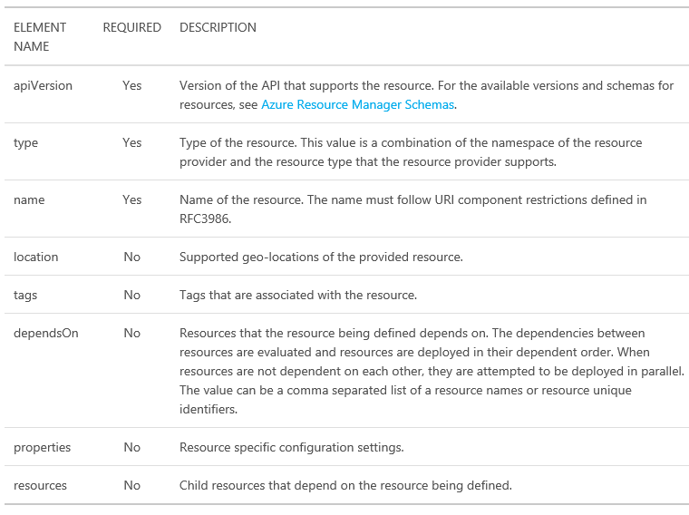
Ресурсы

Slide 17
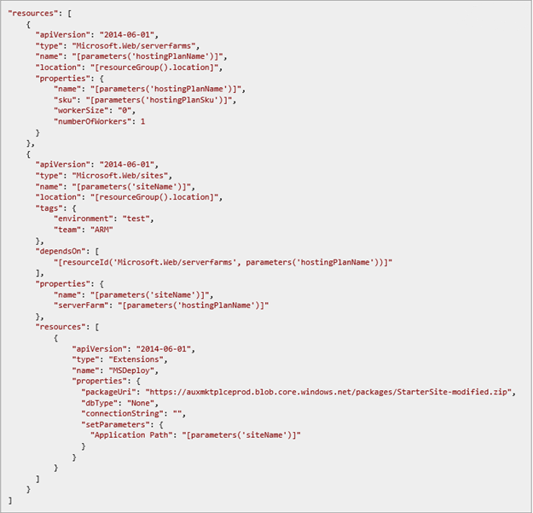
Пример ресурса

Slide 18
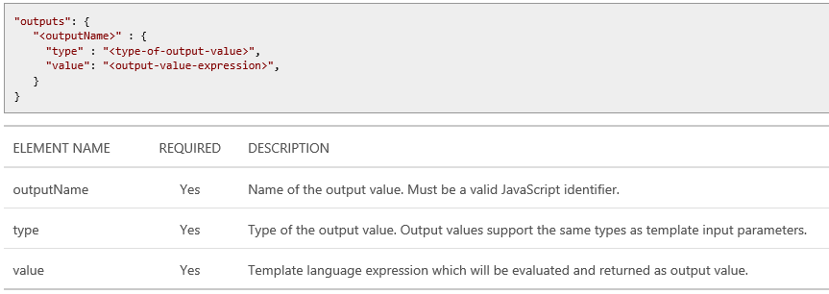
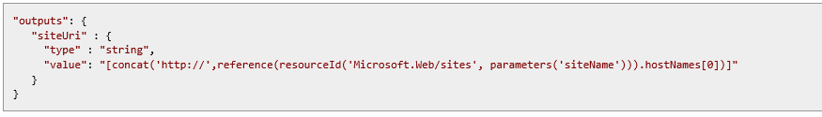
Выходные данные (Outputs)

Slide 19
Выходные данные (Outputs)
Шаблон может возвращать значения с помощью секции outputs
Эти значения может использовать вызывающий
"outputs": {
"masterip": {
"value":
"[reference(concat(variables('nicName'),0)).ipConfigurations[0].properties.privateIPAddress]",
"type":"string"
}}
"masterIpAddress": {
"value":
"[reference('master-node').outputs.masterip.value]"
} }

Slide 20
Функции и выражения языка шаблона
copyIndex(offset) – возвращает текущий индекс итерации
length(array) – возвращает число элементов в массиве
listKeys(storageAccountResourceId, apiVersion) – возвращает ключи учетной записи хранения
parameters(‘parameterName’) – возвращает значение параметра
providers(namespace, resourceType) – возвращает информацию о провайдере ресурса
resourceGroup() – возвращает структурированный объект, который представляет собой текущую группу ресурсов
resourceId(‘namespace/resourceType', ‘resourceName’) – возвращает уникальный идентификатор ресурса при ссылке на объект на пределами текущей группы ресурсов
subscription() – возвращает информацию о подписке
variables(‘variables’) – возвращает значение переменной

Slide 21
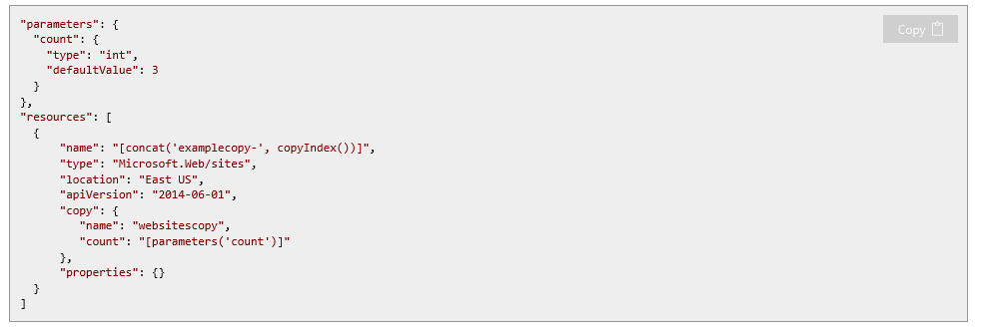

Несколько экземпляров ресурсов

Slide 22
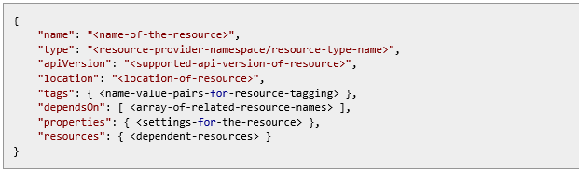
Определение зависимостей
dependsOn: определяет зависимости от других ресурсов, которые должны быть доступны перед созданием данного ресурса. Влияет на скорость развертывания
resources: указывает на дочерние ресурсы, которые не влияют на процесс оптимизации развертывания. Можно определить до 5 уровней дочерних ресурсов в глубину, при этом функциональность dependsO не обеспечивается
reference: функция определяет неявную зависимость и влияет на порядок развертывания ресурсов. Не используйте одновременно dependsOn и reference для определения зависимостей конкретного ресурса, достаточно какого-то одного варианта. Использование reference предпочтительнее, так как позволяет минимизировать количество последовательных шагов развертывания

Slide 23
Реализация шаблона
Модуль выполнения строит машину состояния
dependsOn() и reference() определяют зависимости
App Insights
After Website Completes
After App Service Plan Completes
Once All Complete
Web
Site
Alert Rule
Start
App Service Plan
End
Auto Scale Setting
MS Deploy PKG

Slide 24
1. Развертывание Linux VM
Взять за основу https://github.com/Azure/azure-quickstart-templates/tree/master/101-vm-simple-linux
Изменить шаблон следующим образом:
Parameters (остальное перенести в раздел “Variables”)
adminUsername
adminPassword
vmName
virtualNetworkAddressRange
С помощью функций реализовать следующую схему именования ресурсов:
VM Name: vmName-srvXX
NIC Name: vmName-nicXX
Public IP Address Name: vmName-pipXX
Подготовить соответствующий файл параметров
Развернуть VM с помощью шаблона и файла параметров

Slide 25
2. Использование Custom Script
Написать скрипт, который разворачивает Apache/nginx и default site на порт TCP 80
Добавить в шаблон, созданный в задании 1:
Ресурс Custom Script, который запустит в развернутой VM подготовленный выше скрипт
Ресурс NSG с правилами, которые открывают входящий трафик на порт веб-сайта и порт SSH
Развернуть VM с помощью модифицированного шаблона
Проверить доступность сайта снаружи

Slide 26
3. Масштабирование веб-сервера
Добавить в шаблон, созданный в задании 2:
Параметр vmInstanceCount со значением по умолчанию 3
Ресурсы:
Availability Set для развертываемых VM
Load Balancer для развертываемых VM
Модифицировать ресурс “Virtual Machine” так, чтобы развертывалось указанное в vmInstanceCount количество экземпляров
При необходимости добавить/удалить/изменить NSG

